Slide 1
Segment and Link

Slide 2
1. Khái niệm cơ bản
Segment: Là một hộp giới hạn bao gồm 1 phần tử được định nghĩa từ 5 thông số: (x, y, w, h, θ).
Link: Một liên kết dùng để kết nối các segment liền kề, cho biết các segment thuộc cùng một đoạn văn bản.
Word: Một vùng bao phủ toàn bộ văn bản, có thể chứa một hoặc nhiều segment.

Slide 3
2. Các bước tiến hành của phương pháp
Bước 1: Hình ảnh được đưa vào mạng SSD tại đây 2 thông tin sẽ được trích xuất ra là
Hộp văn bản (x, y, w, h, θ)
Liên kết giữa các hộp văn bản
Bước 2: Sử dụng thuật toán kết hợp các từ trong 1 văn bản với nhau để tạo thành hộp văn bản đầy đủ.

Slide 4
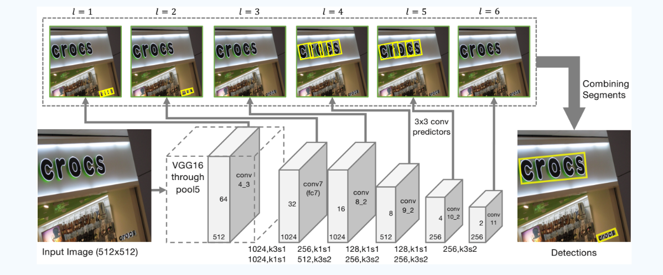
3. Bước 1
Cấu trúc mạng:
Segment(hộp màu vàng) và links (không hiển thị) được phát hiện bởi các lớp convolution(được đánh số từ 1-6 tương đương với việc phát hiện văn bản với các kích thước khác nhau)
Sau đó nó được kết hợp lại với nhau bởi thuật toán kết hợp ở bước 2.

Slide 5
3. Bước 1
Sự thay đổi cấu trúc mạng so với SSD gốc:
Thông tin được thêm vào so với mạng SSD biểu thị bằng: box = (x, y, w, h, θ)
Chỉ sử dụng duy nhất 1 kích thước của defaut box
Thay đổi lớp pooling cuối cùng của mạng SSD trở thành conv11.

Slide 6
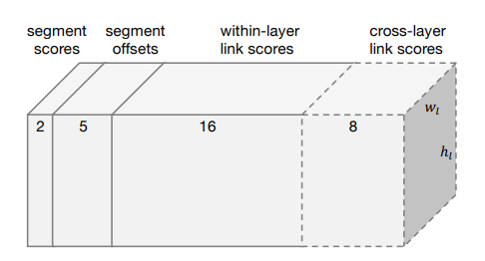
3. Bước 1
Output của bước 1:
(với mỗi tầng convolution)
Segment score: có 2 giá trị là text or non-text
Segment offsets: có 5 giá trị biểu diễn hộp chứa text có hướng
Within-layer link score: có 16 giá trị
Cross-layer link score: có 8 giá trị

Slide 7
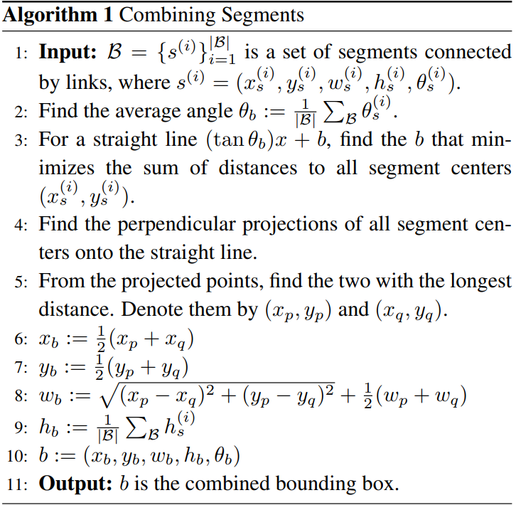
4. Bước 2

